Slide 1
软件工程课程综合实践汇报
“阅读和维护开源软件”

Slide 2
汇报内容
泛读开源代码
分析代码质量
标注开源代码
维护开源软件
系统演示效果
实践心得体会

Slide 3
泛读开源代码
“小米便签”开源软件概况
  共有10334行程序代码，其中有效代码行占总代码量的75%，大约为7714行。
  共有6个程序包，每个程序包内包含一组对象类和子包。总共有41个类，170个文件以及471个类方法。

Slide 4
泛读开源代码
“小米便签”开源软件概况
1. 代码结构：小米便签将代码分为了多个模块，主要包括：笔记列表模块、笔记编辑模块、笔记备份和设置模块。
2. 软件功能：小米便签为用户提供了简洁、实用的笔记管理功能，包括新建、编辑、删除和保存笔记，支持为笔记设置提醒时间和标签。

Slide 5
泛读开源代码
“小米便签”开源软件的代码组织结构
代码的主要组织结构分为五个方面
1：app/src/main/java/net.micode.notes:该目录是整个应用程序的Java源代码目录，包含了小米便签全部的源代码，包括了data,gtask,
model,tool,ui,widget。
2：app/src/main/res:该目录包括了应用的资源文件，包括布局问价，颜色，样式，图片，菜单等。
3：app/build/intermediates:该目录存储了应用的静态资源文件，比如HTML文件，JS文件，CSS文件等。
4：app/src/main/AndroidManifest.xml:该文件是Android应用程序的清单文件，它包含了应用程序入口Activity、权限、设备硬件等要求。
5：gradle文件：该目录包含了Andr Gradle构建系统的配置文件，这些文件用于小米便签应用程序。

Slide 6
泛读开源代码
“小米便签”开源软件的体系结构
小米便签的体系结构主要包括四个层次：数据存储层、业务逻辑层、模型层和界面层
1：数据存储层--该层主要使用SQLite数据库来存储用户的笔记数据和一些应用程序的配置信息，在该层中通过定义一些数据处理类(比如Notes,Sql- Node等)来完成对数据库的增删改查操作。
2：业务逻辑层--该层定义了该应用的基本业务逻辑，也就是对笔记的 增、删、改、查。在这层定义了一些业务处理类(比如NotesProvider、NoteDatabaseHelper等)来完成对笔记数据的管理和对一些业务的处理。
3：界面层--该层用于向用户展现数据和处理用户输入的交互界面。该层主要包括若干个Activity的类来定义一些事件处理方法和该界面的布局及展现方式并用于处理用户交互。
4：模型层--该层是负责处理数据、业务逻辑等核心功能，是整个应用的核心功 能，主要通过NoteItemData、DataUtils和BackupUtils等部分构成，实现数据 访问，提供笔记管理和备份恢复等功能，构成稳定模型。

Slide 7
泛读开源代码
“小米便签”开源软件的功能
1、主界面功能：
（1）便签管理：·新建便签 ·删除便签 ·移动便签
（2）导出文本
（3）同步
（4）文件夹管理：·新建文件夹 ·删除文件夹
（5）检索便签
2、便签编辑界面功能;
（1）修改字体大小
（2）修改便签背景颜色
（3）进入清单模式
（4）分享
（5）添加/删除提醒

Slide 8
泛读开源代码
“小米便签”开源软件功能与模块对应关系
序号 | 功能名称 | 实现模块 | 实现方法
1 | 新建便签 | NoteEditActivity | createNewNote()
2 | 删除便签 | NoteEditActivity | onOptionsItemSelected()
3 | 移动便签 | DataUtils | moveNoteToFolder(), batchMoveToFolder()
4 | 新建文件夹 | NotesListActivity | showCreateOrModifyFolderDialog()
5 | 查看文件夹 | NotesListActivity | openFolder()
6 | 删除文件夹 | NotesListActivity | deleteFolder()
7 | 修改文件夹名称 | NotesListActivity | showCreateOrModifyFolderDialog()
8 | 导出文本 | NotesListActivity | exportNoteToText()
9 | 同步 | GTaskSyncService | startSync()
10 | 搜索 | NotesListActivity | onSearchRequest()
11 | 修改字体大小 | NoteEditActivity | onOptionsItemSelected()
12 | 修改便签背景颜色 | WorkingNote | setBgColorId()
13 | 进入清单模式 | WorkingNote | setCheckListMode()
14 | 发送到桌面 | NoteEditActivity | sendToDesktop()
15 | 添加提醒 | NoteEditActivity | setReminder()

Slide 9
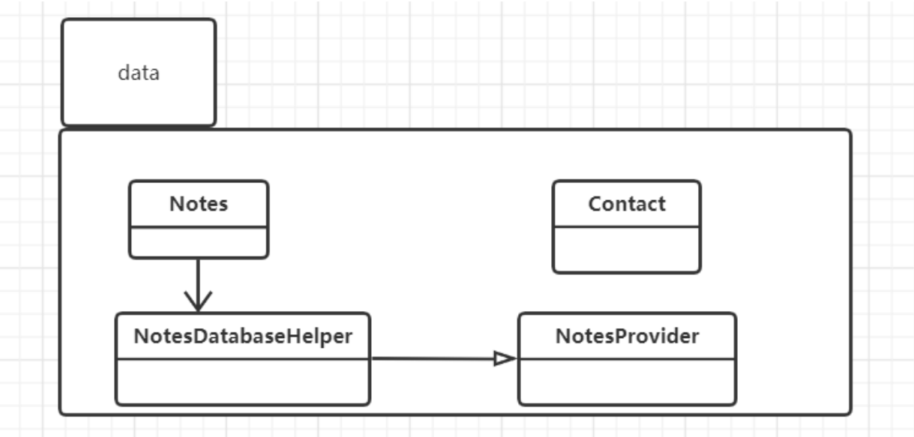
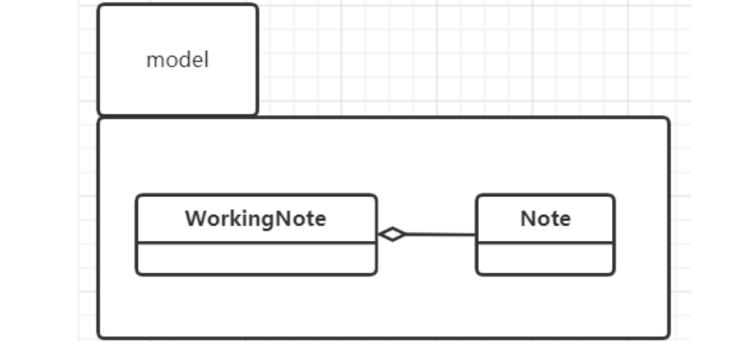
泛读开源代码
“小米便签”程序包的实现类图
data包：
model包：

Slide 10
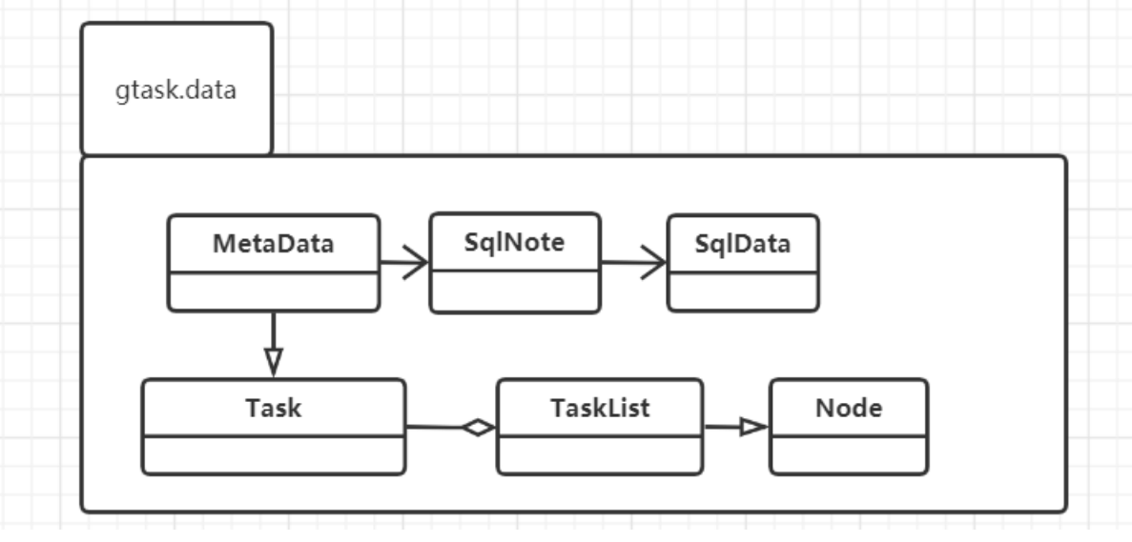
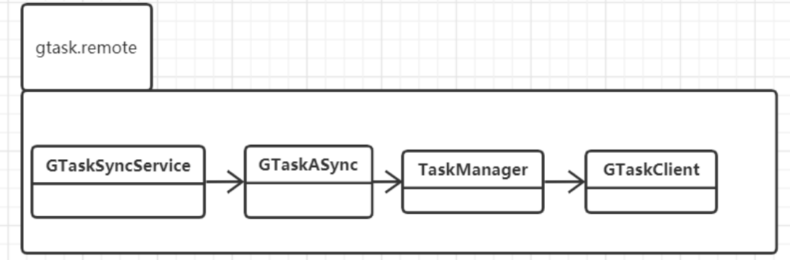
泛读开源代码
“小米便签”程序包的实现类图
gtask.data
gtask.remote

Slide 11
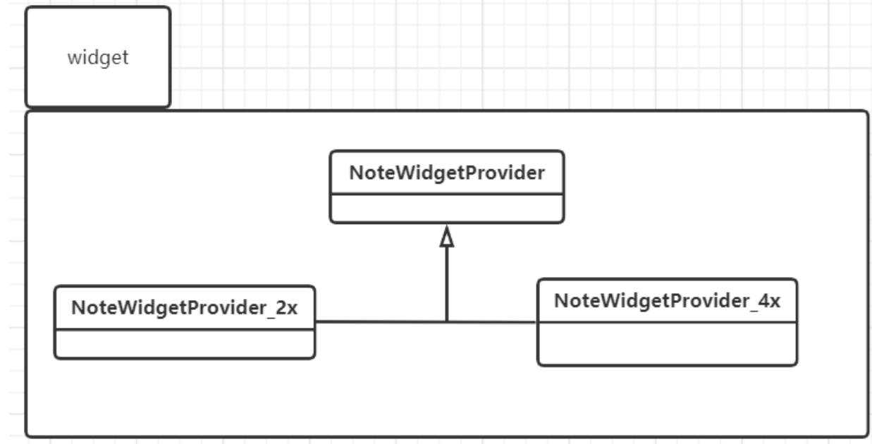
泛读开源代码
“小米便签”程序包的实现类图
widget包：

Slide 12
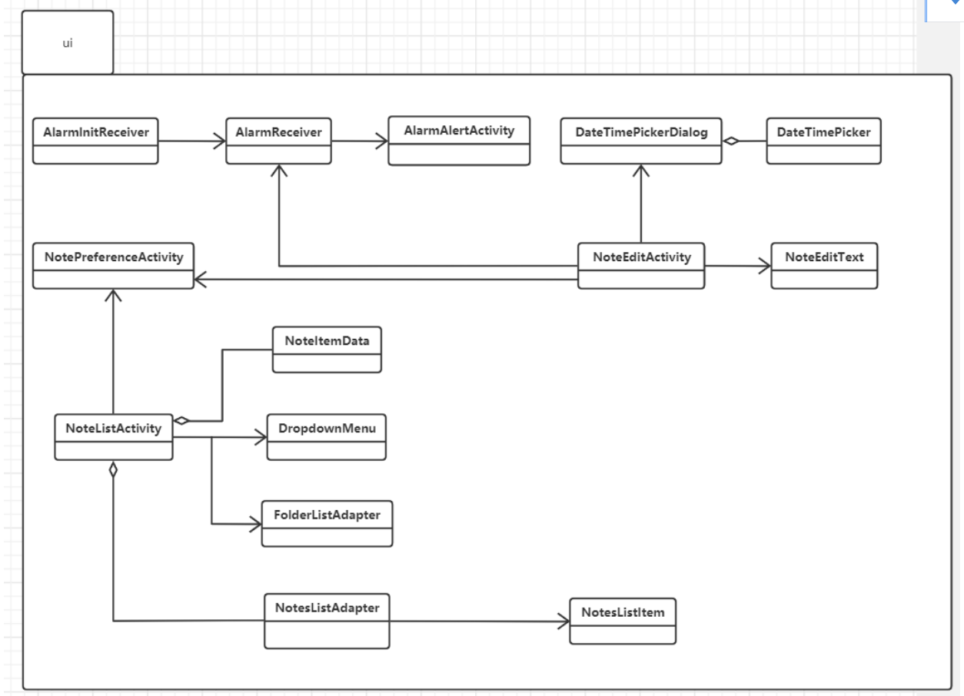
泛读开源代码
“小米便签”程序包的实现类图
ui包：

Slide 13
汇报内容
泛读开源代码
分析代码质量
标注开源代码
维护开源软件
系统演示效果
实践心得体会

Slide 14
分析代码质量
“小米便签”开源软件的质量分析
小米便签的代码质量整体上是较高的，它具有良好的维护性和规范的命名规则，采用了骆驼命名法和全英文命名，使得代码易于理解。代码结构清晰，易于阅读和修改。此外，开发者在代码中合理地使用了异常处理机制，提高了代码的健壮性。

Slide 15
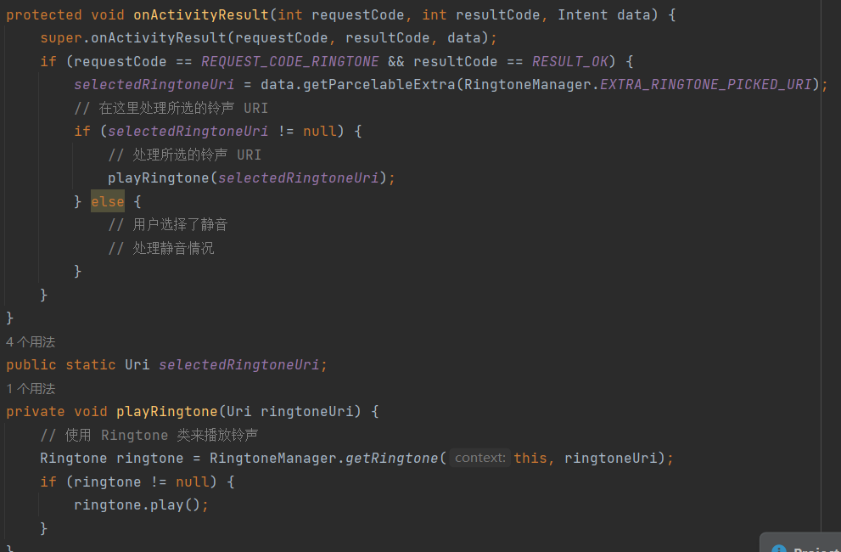
分析代码质量
人工分析

Slide 16
分析代码质量
人工分析
方法名遵照骆驼法命名，动词，便于一看名字就知晓该方法作用，如：
playRingtone 方法来播放铃声
RingtoneManager.getRingtone 方法来获取铃声对象
变量名也遵照骆驼法命名，便于知晓作用，如：
selectedRingtoneUri：选择铃声的URI
按作用进行适度隔行，便于阅读

Slide 17
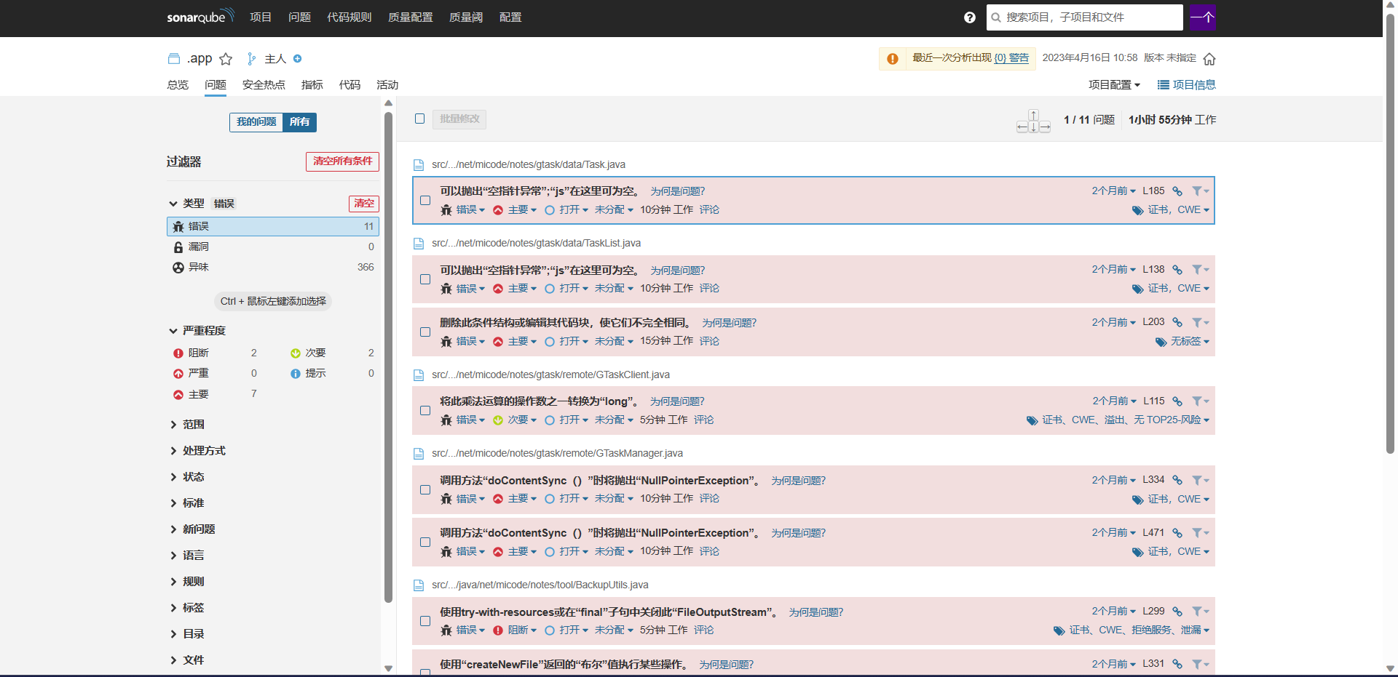
分析代码质量
自动分析
使用SonarQube对程序进行分析,在小米便签软件的源代码中，共审查出11个问题…

Slide 18
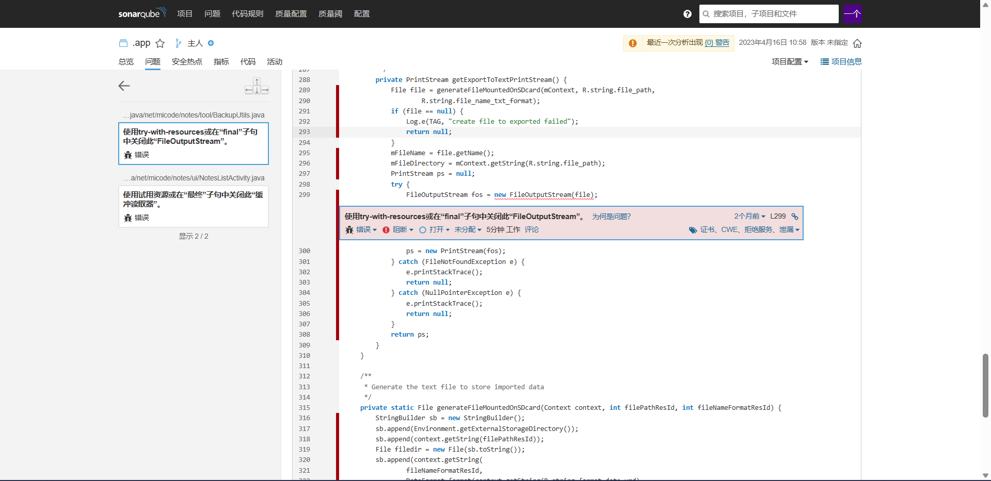
分析代码质量
自动分析
现对代码存在的质量问题进行汇总统计，对严重程度为Blocker、Critical和Major的问题进行举例分析：
1、严重程度：Blocker

Slide 19
分析代码质量
自动分析
阻断错误分析：使用try-with-resources或在“final”子句中关闭“FileOutputStream”。

Slide 20
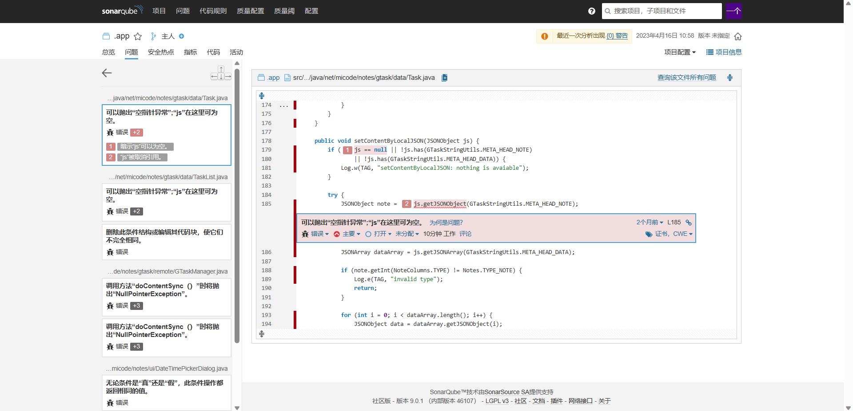
分析代码质量
自动分析
2、严重程度：Major

Slide 21
分析代码质量
自动分析
主要错误分析：可以抛出“空指针异常”;“js”在这里可为空。

Slide 22
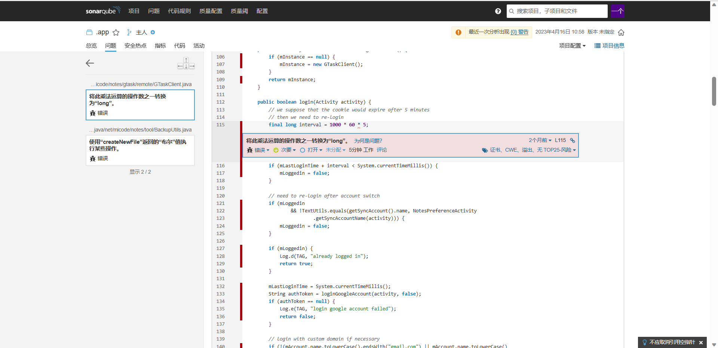
分析代码质量
自动分析
3、严重程度：次要

Slide 23
分析代码质量
自动分析
次要错误分析：将此乘法运算的操作数之一转换为“long”，不引用空指针

Slide 24
汇报内容
泛读开源代码
分析代码质量
标注开源代码
维护开源软件
系统演示效果
实践心得体会

Slide 25
标注开源代码
在类层面理解代码的语义
在小米便签的代码中，这些类整体发挥作用，配合实现了诸多功能。
1：笔记列表展示和管理：NoteListActivity 和 NotePreferenceActivity 类协调工作,NoteItemData 和 NoteListAdapter 类提供笔记项的数据结构和视图适配,Node类提供笔记数据的增删查改功能，实现了笔记列表的展示和管理。
2:笔记编辑和保存：NoteEditActivity 和 NoteEditText 类协调工作，实现了笔记编辑和保存的功能。NoteItemData 类提供笔记数据的结构和封装，Node类提供了对笔记数据更新和保存的接口。
3:挂件管理：NoteWidgetProvider 类提供小部件的配置和参数设置界面，NotePreferenceActivity 类提供小部件展示数据的逻辑处理，实现了小部件相关功能。
通过这些类之间的协调配合，小米便签实现了笔记管理、设置和挂件展示等功能。每个类都具有清晰明确的职责和功能，整体来看，小米便签的代码结构清晰、逻辑合理、易于维护和拓展。而后也将对以上涉及到的类进行详细的注释。

Slide 26
标注开源代码
对类进行标注
AlarmAlertActivity是activity类，继承自Activity父类，实现可视化界面，且实现了OnClickListener, OnDismissListener接口，可以监听用户点击，取消事件。定义了如下成员变量：
mNoteId：便签 id 变量。
mSnippet：字符串变量，表示便签的摘要信息。
SNIPPET_PREW_MAX_LEN：静态不可修改的整型变量，用于控制便签摘要信息的最大长度。
mPlayer：MediaPlayer 对象，用于播放闹钟音乐。
(以对AlarmAlertActivity类的代码标注为例)

Slide 27
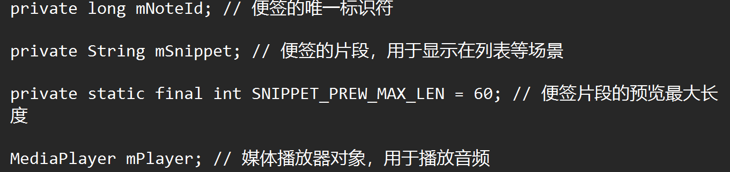
标注开源代码

Slide 28
标注开源代码
在方法层面理解代码的语义
(以NotesListActivity的方法为例)
onActivityResult(int requestCode, int resultCode, Intent data)是一个受保护的方法，以及一个辅助方法 playRingtone(Uri ringtoneUri)。下面是代码的详细解释：
super.onActivityResult(requestCode, resultCode, data); - 调用父类的 onActivityResult 方法，以确保正确处理活动返回结果。
if (requestCode == REQUEST_CODE_RINGTONE && resultCode == RESULT_OK) - 这个条件语句检查返回结果的请求码是否与预期的请求码 REQUEST_CODE_RINGTONE 相匹配，并且结果是否成功返回（resultCode == RESULT_OK）。
selectedRingtoneUri = data.getParcelableExtra(RingtoneManager.EXTRA_RINGTONE_PICKED_URI); - 从返回的意图（data）中获取用户选择的铃声的 URI，并将其存储在 selectedRingtoneUri 变量中。
if (selectedRingtoneUri != null) - 这个条件语句检查是否成功获取到铃声的 URI。
playRingtone(selectedRingtoneUri); - 调用 playRingtone() 方法，将选择的铃声 URI 作为参数传递给它，以播放所选的铃声。
如果用户选择了静音（selectedRingtoneUri 为 null），则执行以下代码块来处理静音情况。
public static Uri selectedRingtoneUri; - 这是一个静态的 Uri 变量，用于在类中存储用户选择的铃声的 URI。
private void playRingtone(Uri ringtoneUri) - 这是一个辅助方法，用于播放铃声。它接收一个铃声的 URI 参数，并使用 Ringtone 类来播放该铃声。
Ringtone ringtone = RingtoneManager.getRingtone(this, ringtoneUri); - 使用 RingtoneManager 类的 getRingtone() 方法，通过传入的铃声 URI 获取 Ringtone 对象。
if (ringtone != null) - 这个条件语句检查是否成功获取到铃声对象。
ringtone.play(); - 调用 play() 方法来播放铃声。
这段代码的作用是在活动返回结果时，处理用户选择的铃声。它获取铃声的 URI，然后根据铃声是否为空（静音情况）来执行相应的处理操作。如果铃声不为空，则调用辅助方法 playRingtone() 来播放所选的铃声。
。。。

Slide 29
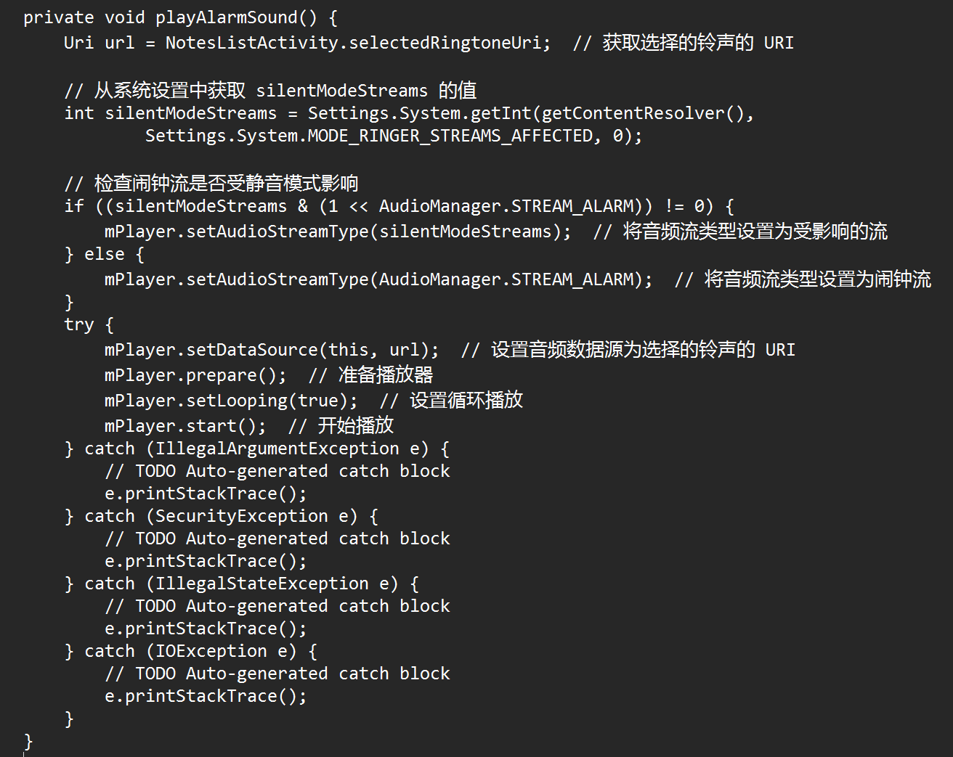
标注开源代码
对方法进行标注
(以AlarmAlertActivity类的某些方法为例)

Slide 30
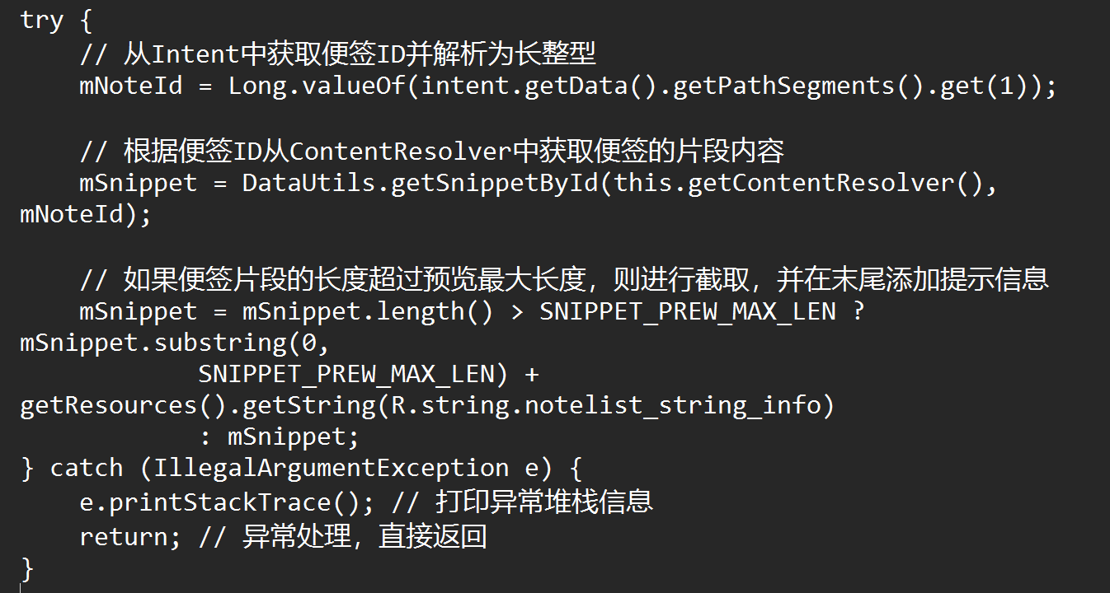
标注开源代码
对代码块进行标注
AlarmAlertActivity类中方法onCreate( )中的重要语句块的注释

Slide 31
标注开源代码
在代码块层面理解代码的语义
在try语句块中，首先从Intent中获取便签ID并将其解析为长整型。
接着，使用获取到的便签ID，通过ContentResolver从数据库中获取便签的片段内容。
然后，检查便签片段的长度是否超过预览最大长度。如果超过，则对便签片段进行截取，并在末尾添加提示信息。
在catch语句块中，捕获IllegalArgumentException异常，并打印异常堆栈信息。
最后，通过return语句直接返回，结束方法的执行。

Slide 32
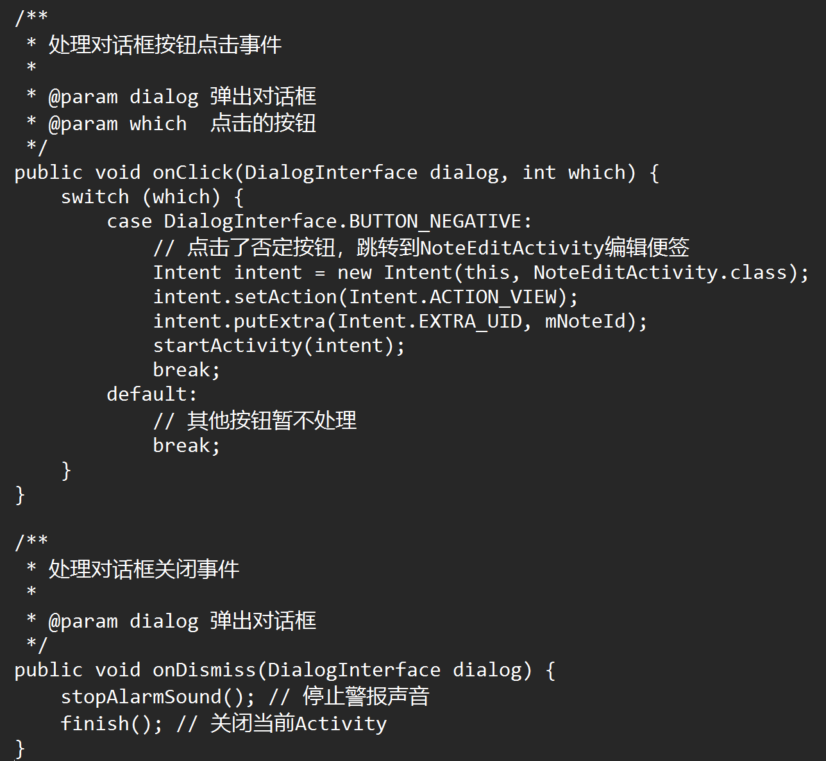
标注开源代码
对语句进行标注

Slide 33
标注开源代码
在语句层面理解代码的语义
onDismiss()方法的作用是在对话框被取消时执行一些操作。具体来说，它会调用stopAlarmSound()方法停止播放闹钟声音，然后调用finish()方法结束当前Activity。
stopAlarmSound()方法的作用是停止播放闹钟声音，释放相关资源，将MediaPlayer对象置空。如果MediaPlayer对象不为空，则调用stop()方法停止播放，然后调用release()方法释放MediaPlayer对象占用的资源和内存，最后将该对象置为空，
综合来看，这段代码的作用是在对话框被取消时停止播放闹钟声音，并释放相关资源，以便结束该Activity时可以更好地清理内存和资源。

Slide 34
汇报内容
泛读开源代码
分析代码质量
标注开源代码
维护开源软件
系统演示效果
实践心得体会

Slide 35
维护开源软件
1：定时提醒功能需要优化：小米便签可以切换铃声功能，让其使用起来更有趣，使提醒更加人性化。
2：便签直接删除并不太好，可以增加一个回收站功能，使用户能够更加方便的恢复删除后便签。
以上就是我们组针对这两个需要优化的地方进行添加的功能

Slide 36
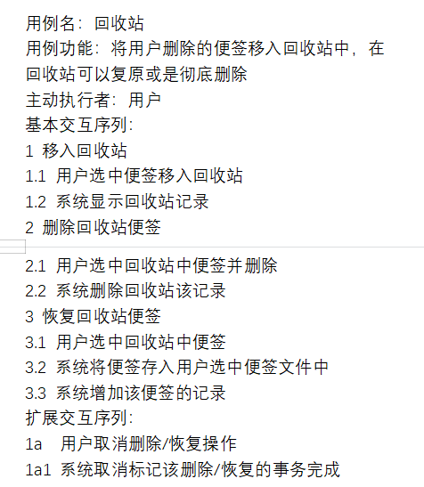
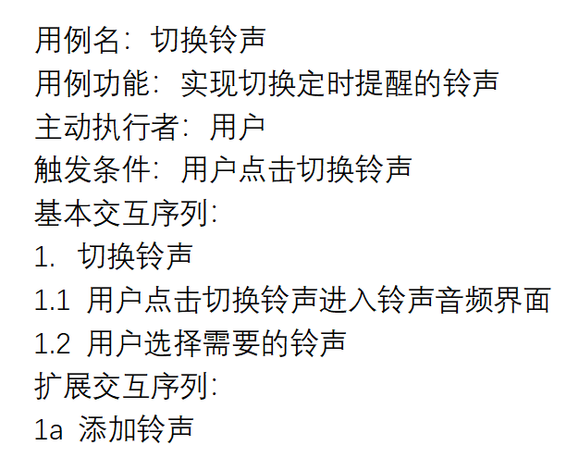
维护开源软件
开源软件新功能用例描述

Slide 37
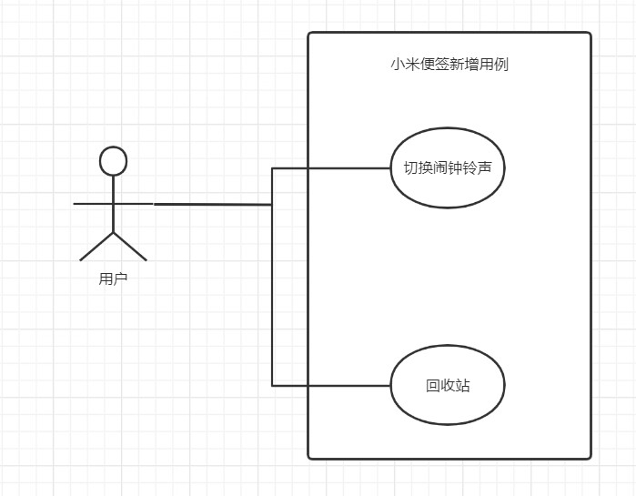
维护开源软件
开源软件新功能用例图

Slide 38
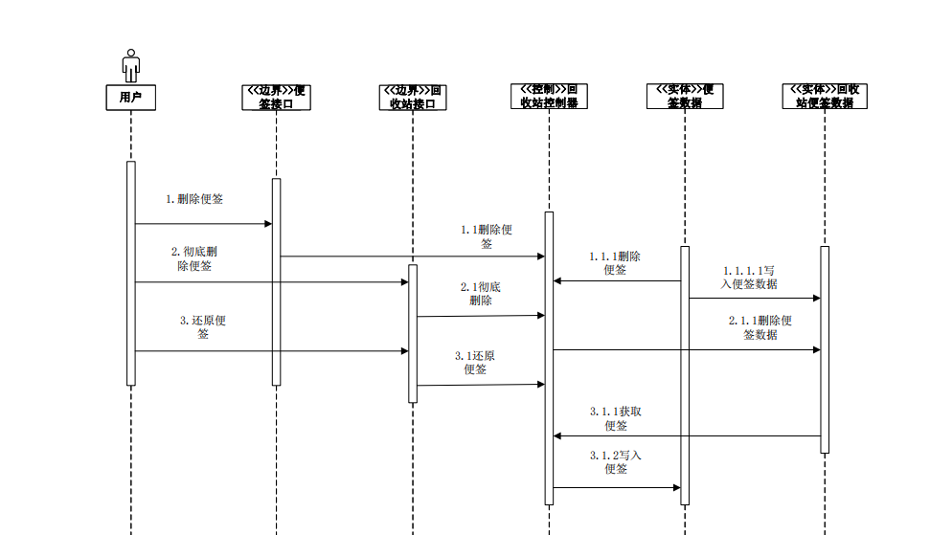
维护开源软件
开源软件需求分析顺序图
回收站用例：

Slide 39
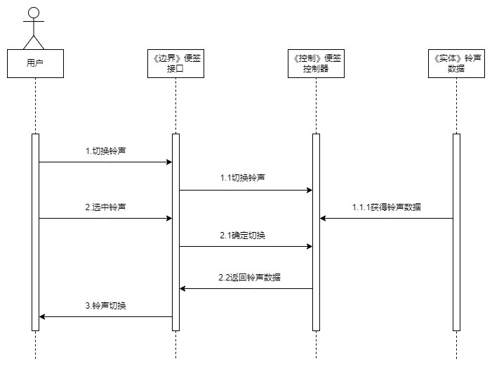
维护开源软件
开源软件需求分析顺序图
切换铃声用例：

Slide 40
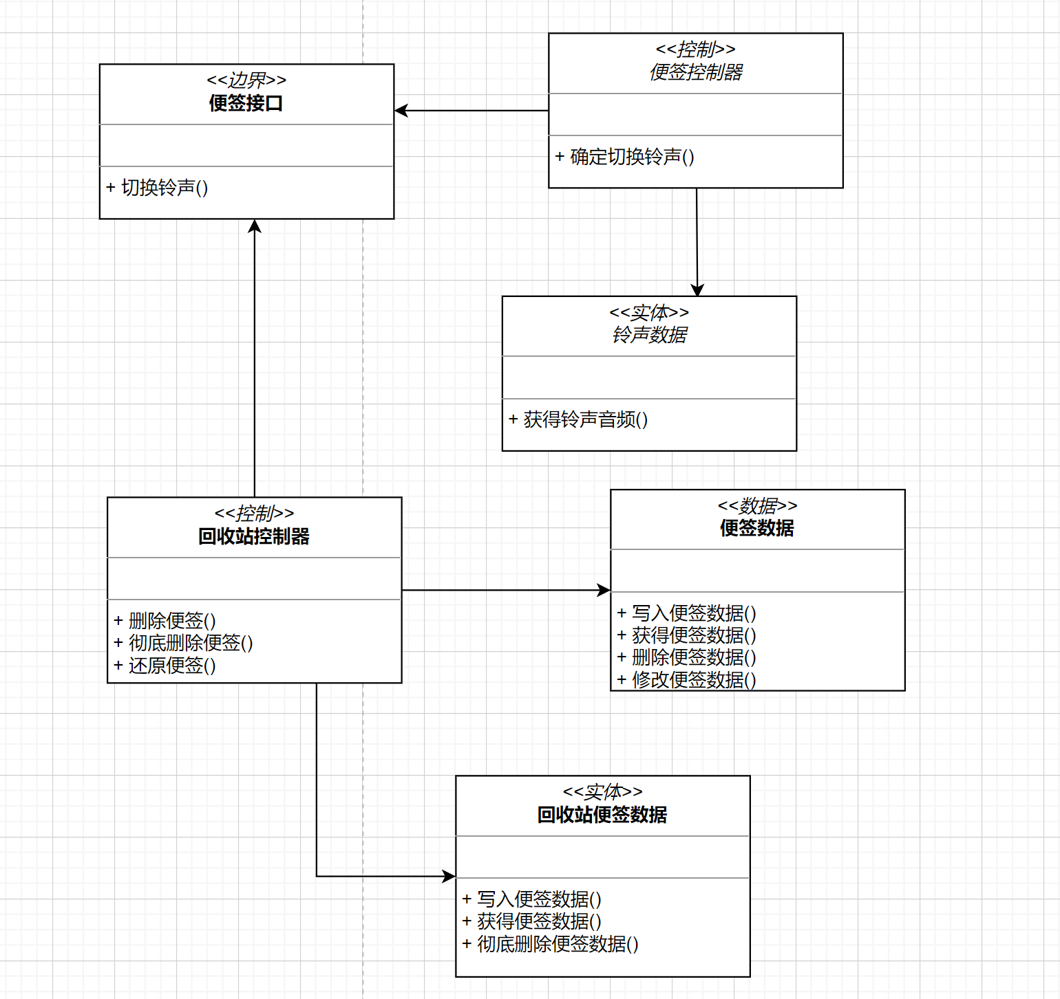
维护开源软件
开源软件需求分析
分析类图：

Slide 41
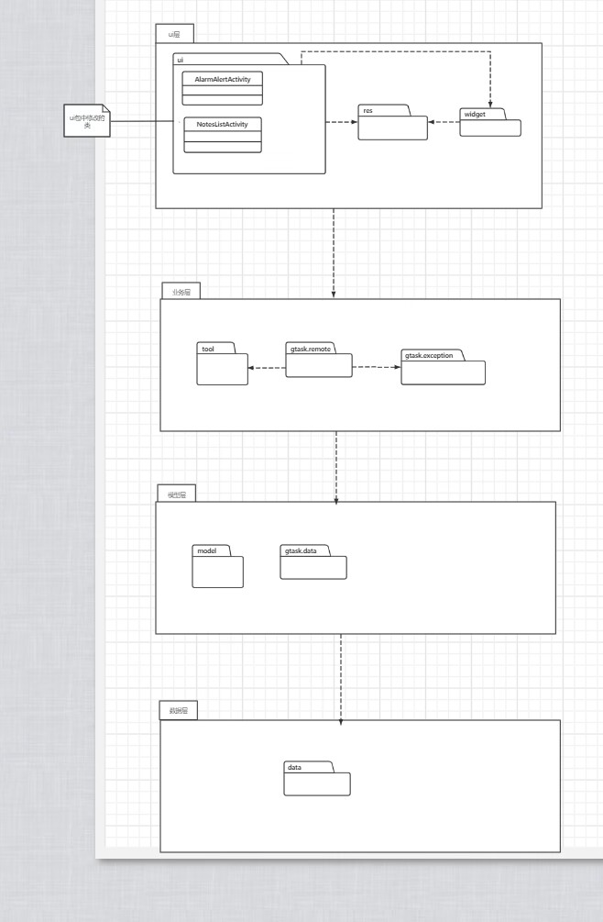
维护开源软件
开源软件体系结构
逻辑视图：

Slide 42
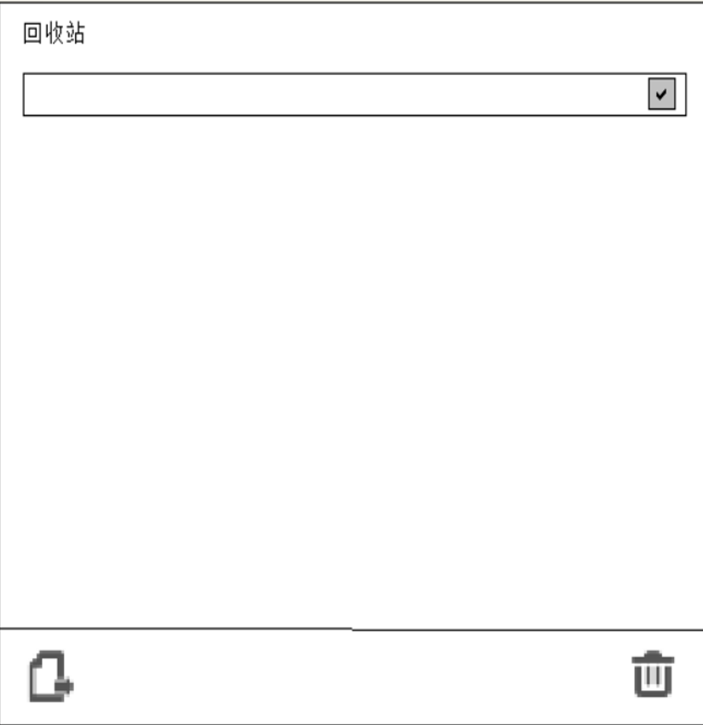
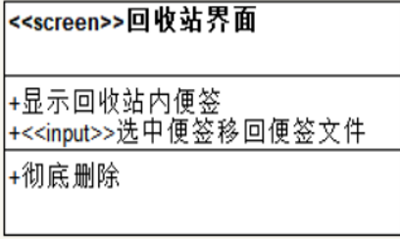
维护开源软件
开源软件界面设计
界面和界面类--回收站：

Slide 43
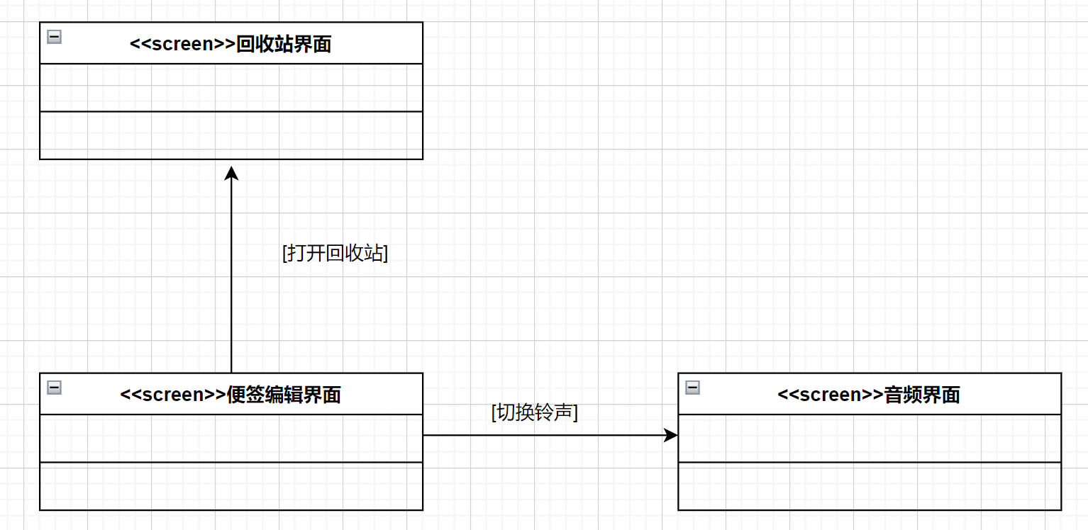
维护开源软件
开源软件界面设计
新增功能界面流：

Slide 44
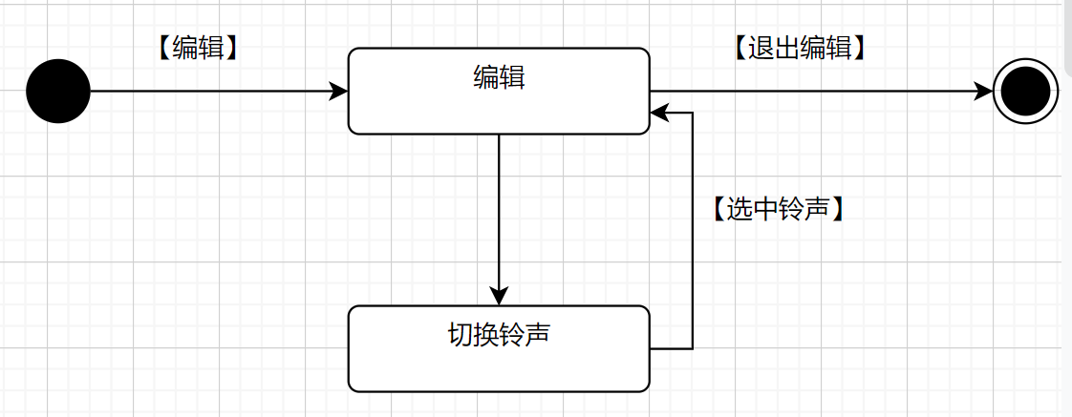
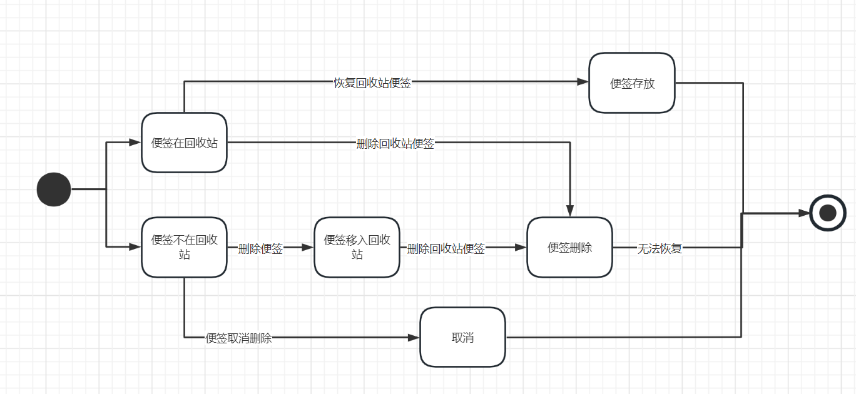
维护开源软件
开源软件详细分析
状态图：

Slide 45
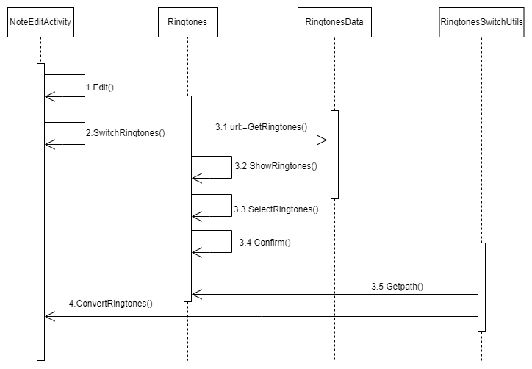
维护开源软件
开源软件详细分析
顺序图--切换铃声用例：

Slide 46
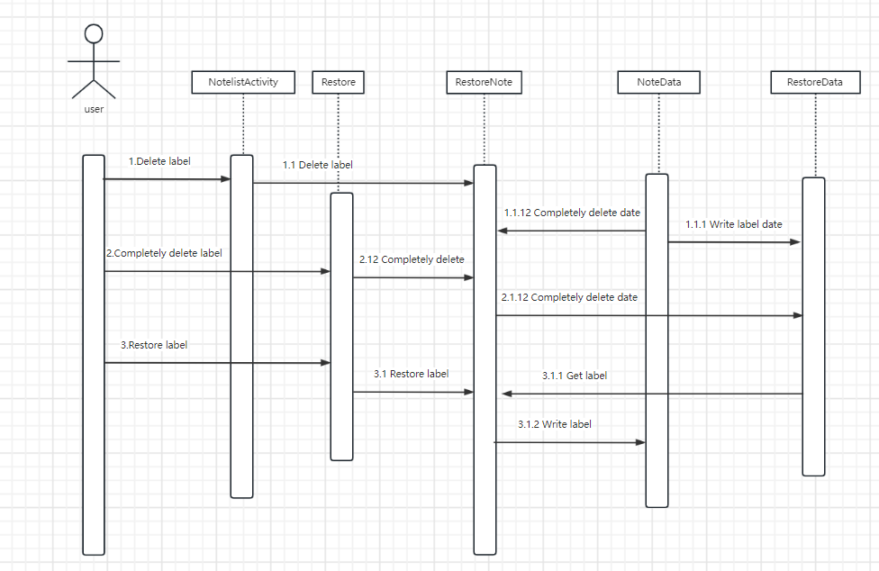
维护开源软件
开源软件详细分析
顺序图--回收站用例：修改原先类NoteListActivity中的restoreDeletedNodes方法

Slide 47
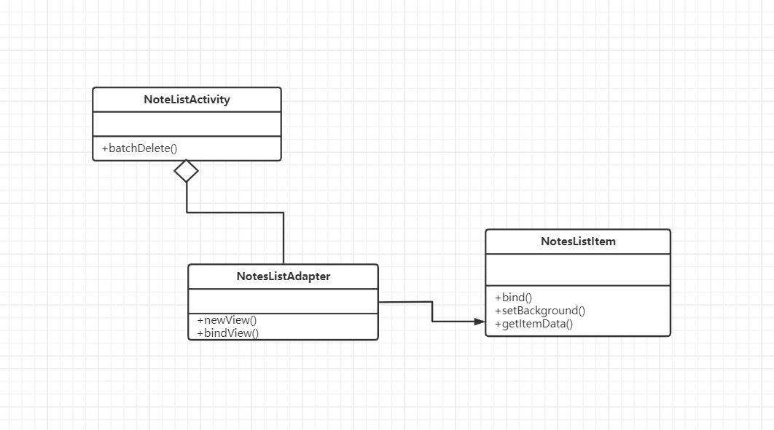
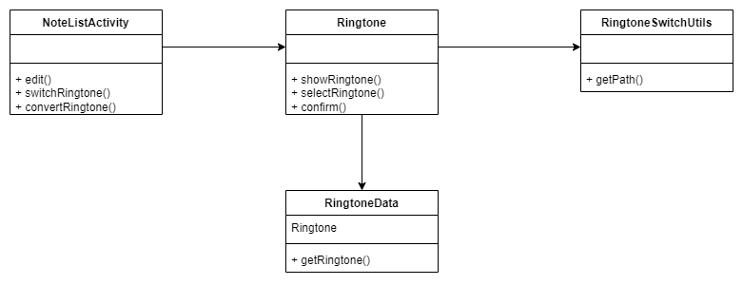
维护开源软件
开源软件详细分析
设计类图：

Slide 48
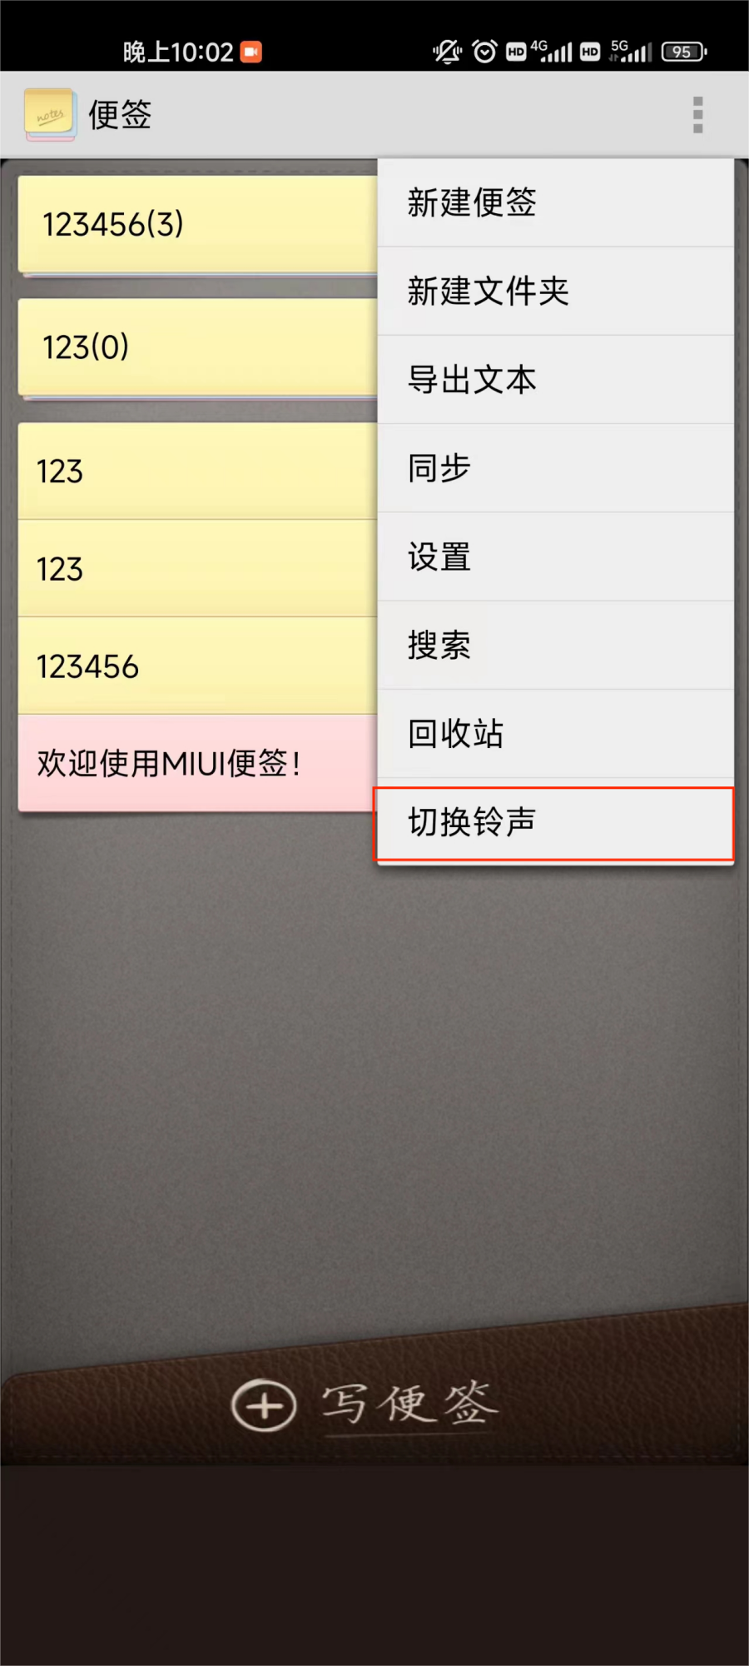
维护开源软件
1：切换铃声功能
便签菜单界面点击切换铃声按钮

Slide 49
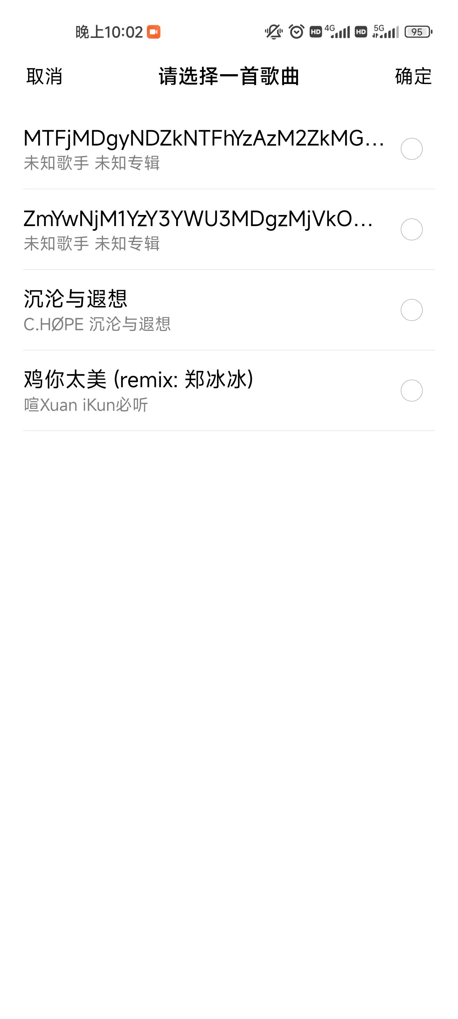
维护开源软件
1：切换铃声功能
音频界面选择选择某一音频
进行切换

Slide 50
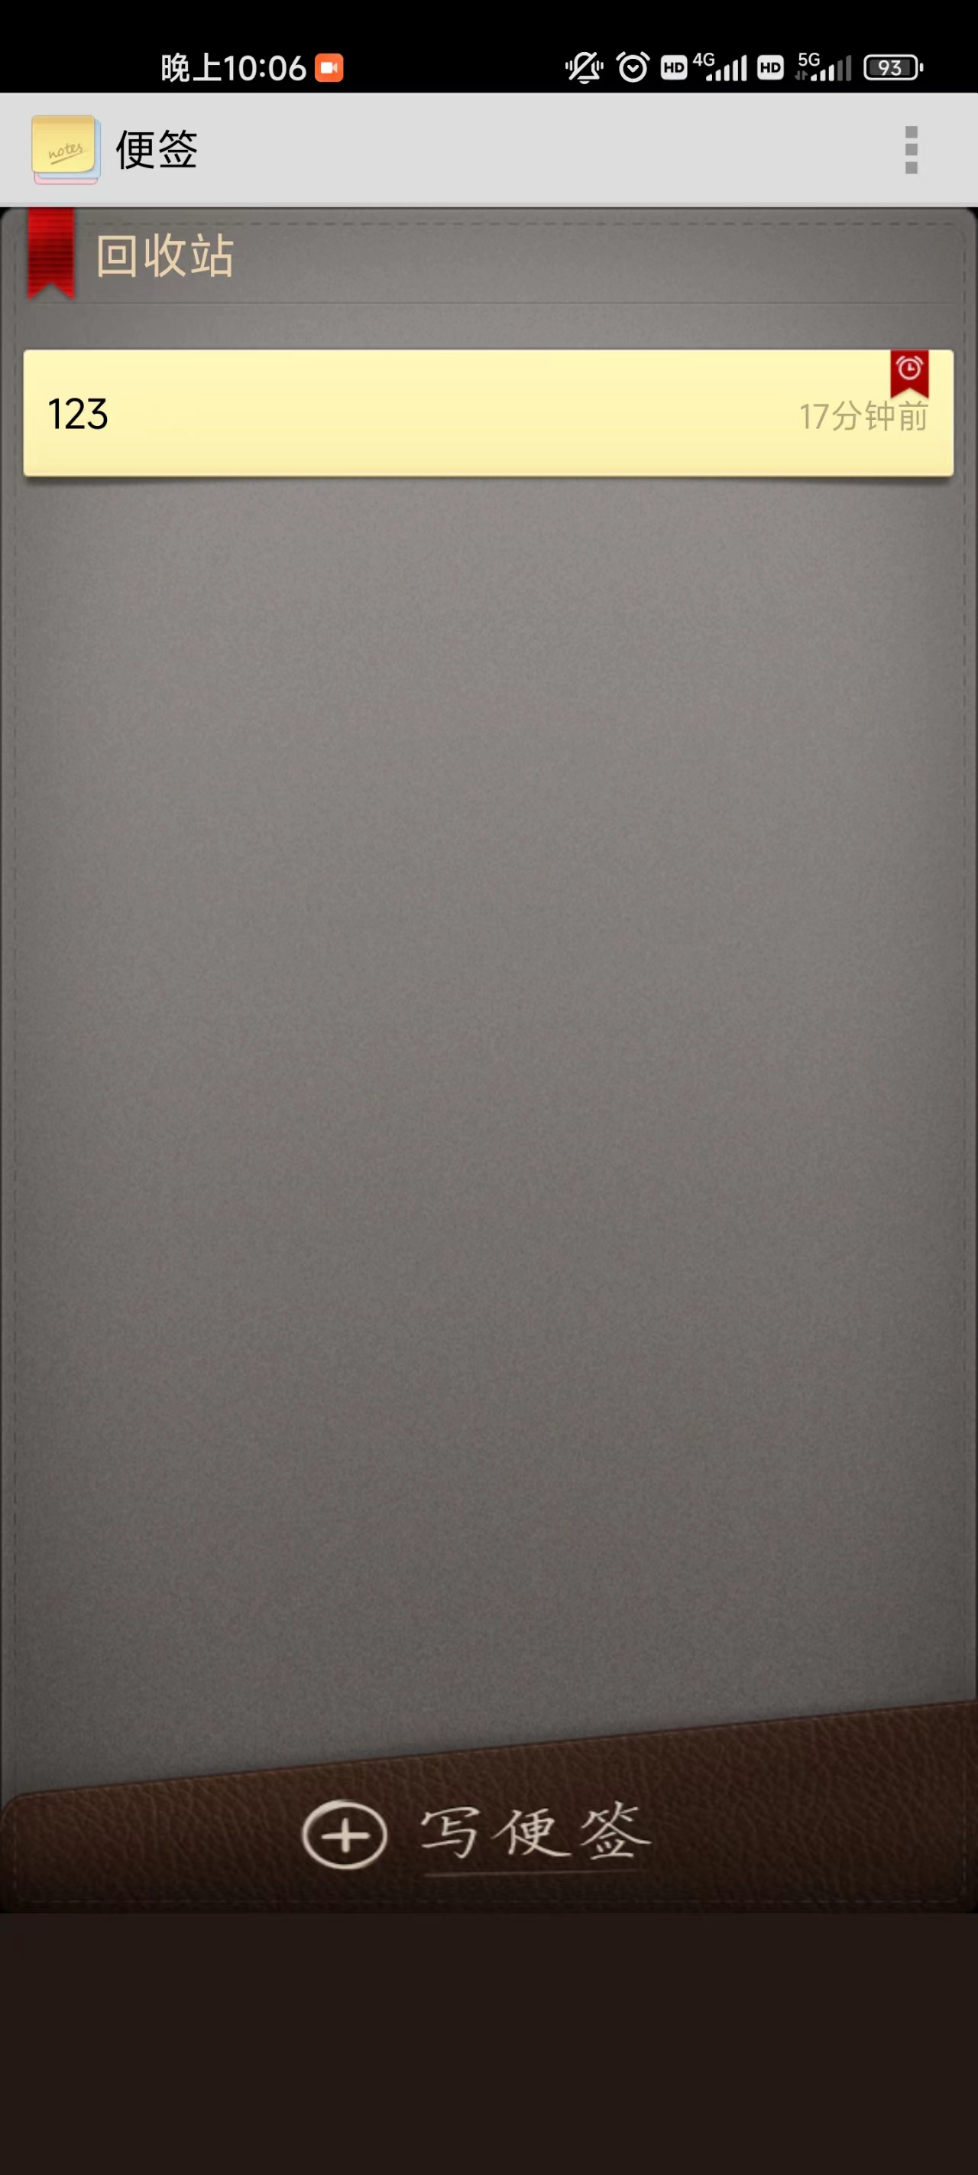
维护开源软件
2：回收站功能
回收站内界面

Slide 51
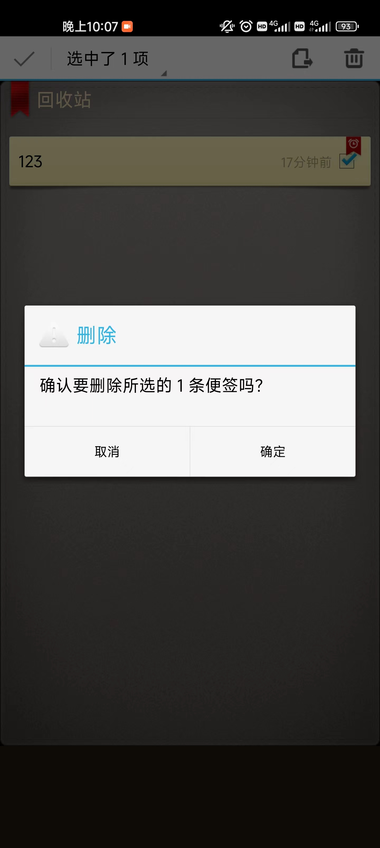
维护开源软件
2：回收站功能
恢复回收站内便签
至原便签界面内

Slide 52
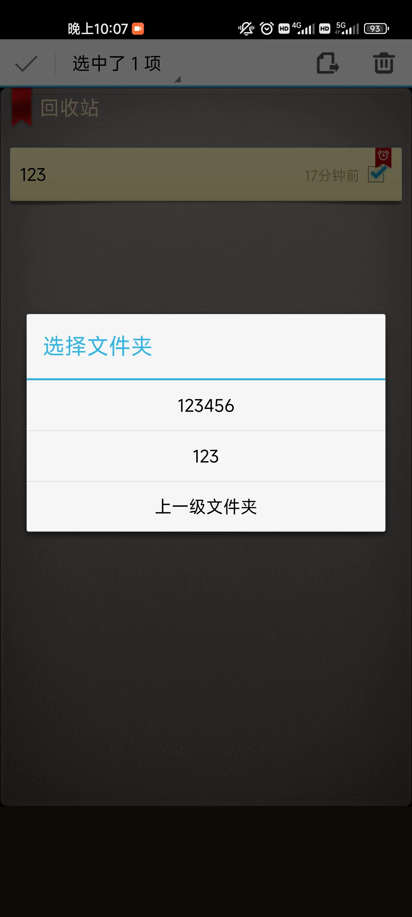
维护开源软件
3：回收站功能
彻底删除回收站内便签

Slide 53
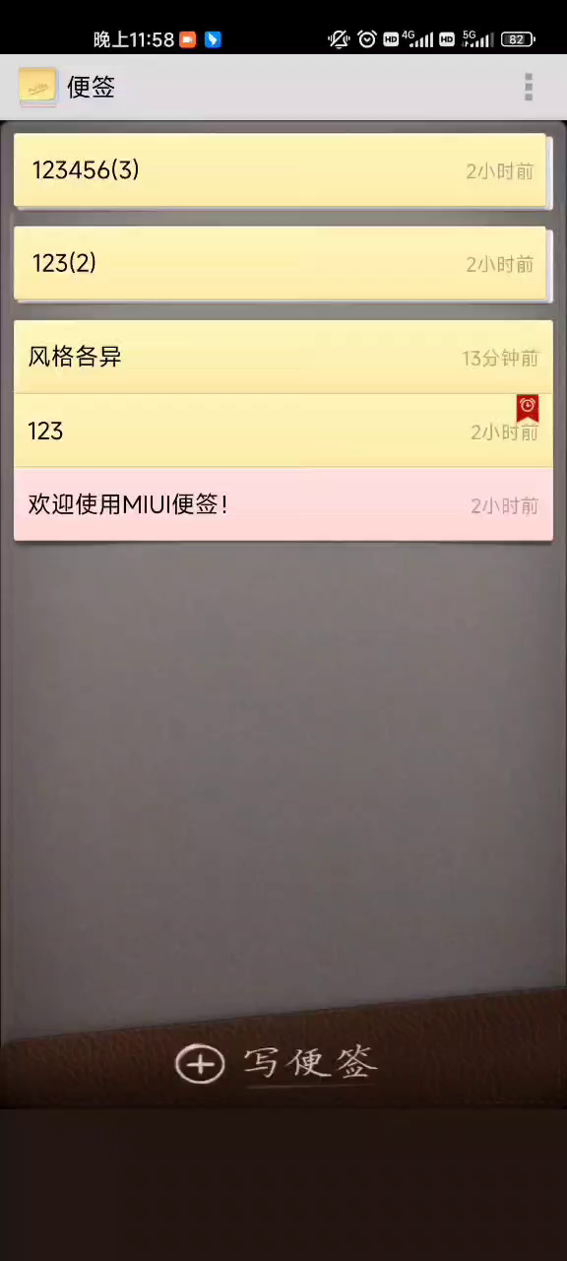
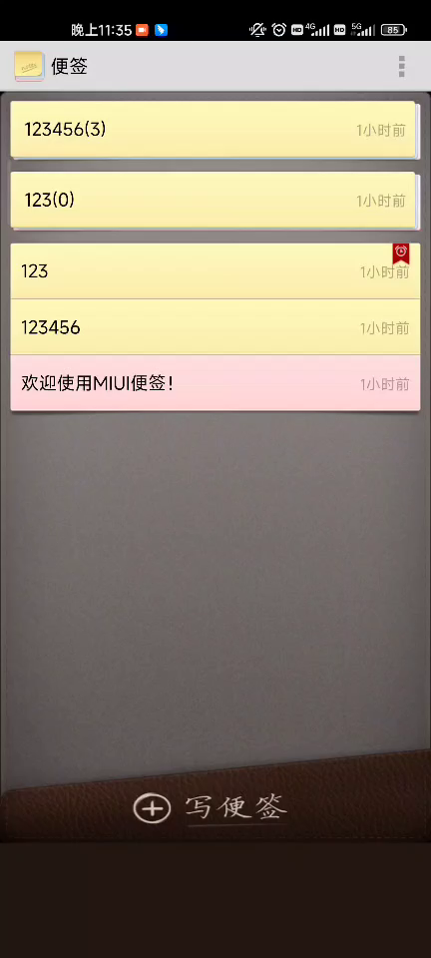
汇报内容
泛读开源代码
分析代码质量
标注开源代码
维护开源软件
系统演示效果
实践心得体会

Slide 54
汇报内容
泛读开源代码
分析代码质量
标注开源代码
维护开源软件
系统演示效果
实践心得体会

Slide 55
实践心得体会
在我们的大学学习期间，我们小组参与了一个开源软件项目，即小米便签。这个项目为我们提供了许多宝贵的经验和体验。我们在学习过程中注意到小米便签的代码结构清晰、模块分明、架构明确。开发团队采用了良好的编码习惯，类名、方法名和变量名都非常具有表意性。此外，代码注释详尽，使得代码易于阅读和理解。
我们通过实践参与小米便签项目，深入了解了安卓应用开发的各个方面。我们掌握了开发笔记显示和编辑、备份等相关功能的技巧，并学习了如何使用Gradle构建工具以及一些常用库的使用方法。这个项目为我们提供了宝贵的机会，使我们在安卓应用开发领域积累了丰富的经验。
通过学习和实践小米便签软件，我们深入认识和理解了应用软件开发的本质。通过亲自动手实践，我们获得了宝贵的经验，使我们能够更好地融入软件开发社区，并自信地应对日后的开发挑战。这个经历让我们更加深刻地认识到实践的重要性，以及不断学习和提升自己的必要性。我们期待将这些宝贵的经验应用于未来的软件开发项目中，并不断完善自己的技能。

Slide 56

软件工程课程综合实践汇报

